Slide 1


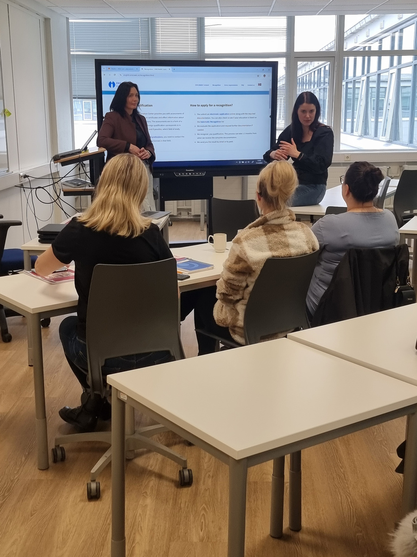
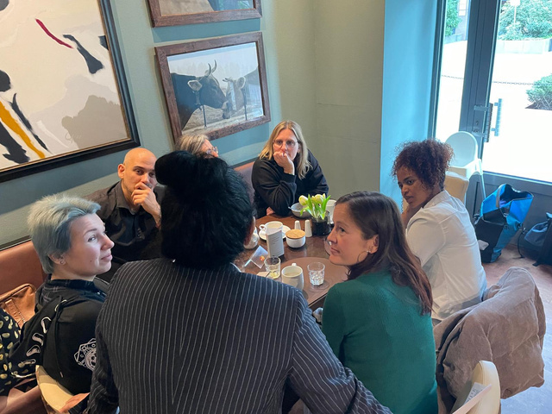
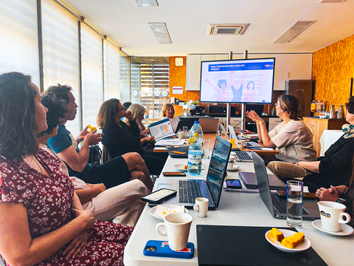
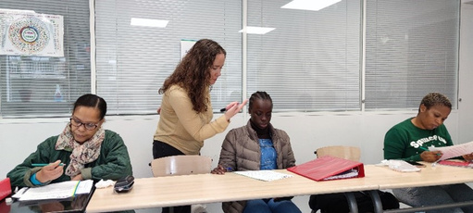

Newsletter #4
5 JUNE 2022
#WOWeProject #ErasmusPlus
2021-1-FI01-KA220-ADU-000028330
WOMEN'S OPPORTUNITIES FOR WORK AND EDUCATION
2. Pilotphase and TPM in Aveiro, Portugal
In diesem Newsletter stellen wir Ihnen die Höhepunkte unserer 2. Pilotphase und unser Projekttreffen in Aveiro vor. Erhalten Sie einen Einblick, wie das Projekt Migrantinnen in ganz Europa empowert und unterstützt.
Iceland:
Die 2. Pilotphase in Island konzentrierte sich auf Migrantinnen aus Grindavík, die aufgrund der seismischen und vulkanischen Akitvitäten den Ort verlassen mussten. Inhaltliche Schwerpunkte lagen auf Selbsterfahrung, persönlichen Stärken und Empowerment. Die Teilnehmer-innen hospitierten in Kindergärten und in der Altenpflege und nahmen wertvolle Erkenntnisse für sich mit.
Germany:
In Deutschland umfasste die 2. Pilotphase ein Job Shadowing in einem Hotel. Teilnehmerinnen aus Eritrea, der Ukraine und Afghanistan erkundeten Berufsfelder und diskutierten über Arbeitsleben und -kultur. Höhepunkt war der Bericht der Restaurantleiterin, selbst mit Migrationsgeschichte, die über ihren beruflichen Werdegang berichtete.
Finland:
In Finnland fand der Pilot im Rahmen eines Integrations-kurses statt, an dem fünf Migrantinnen teilnahmen. Die Pilotphase beinhaltete intensive Kompetenzerfassungen, Berufsberatung und praktische Arbeitserfahrungen (bis zu drei Wochen). So konnten die Teilnehmerinnen Einblicke in das finnische Arbeitsleben und für sie relevante berufliche Möglichkeiten erhalten .
France:
Die 2. Pilotgruppe von Accentonic umfasste Frauen aus dem Senegal, Nigeria, Guadeloupe, Algerien und Mali. Anhand von CEFIL konnten nicht-formale Fähigkeiten bewertet werden, die halfen, das französische Arbeitsleben zu ver-stehen. In Interviews mit NRO-Mitarbeitenden aus Marokko und Indien wurde die Unterstützung bei der Arbeitssuche bewertet und Mitarbeitende einer Reinigungsfirma be-richteten über ihre Erfahrungen im Arbeitsleben
Portugal:
Das portugiesische Pilotprojekt bot Frauen aus Venezuela Berufsberatung, Kompetenzbewertung und das Sammeln von Berufserfahrungen in Form von Workshops, Hospitationen und Gesprächen, z.B. über Gründungsmöglichkeiten, an.
Im April veranstaltete AEVA dann das Abschlusstreffen des Projektes, auf dem Ergebnisse vorgestellt sowie ein integratives Beratungsmodell (career-guidance-model) entwickelt wurde.
The European Commission's support for the production of this publication does not constitute an endorsement of the contents, which reflect the views only of the authors, and the Commission cannot be held responsible for any use which may be made of the information contained therein.

